Slide 1

Fransuz tili
6-sinf
Thème: Mon ami a 13 ans. Il est américain.

Slide 2
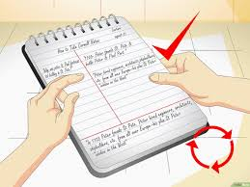
Aujourd’hui, on va ...
vérifier votre devoir à la maison
réviser la conjugaison des verbes « avoir » et « être » au Présent
réviser comment dire son âge, sa nationalité et sa profession en français
apprendre à utiliser les constructions « c’est » et « il est »
réviser les nombres

Slide 3

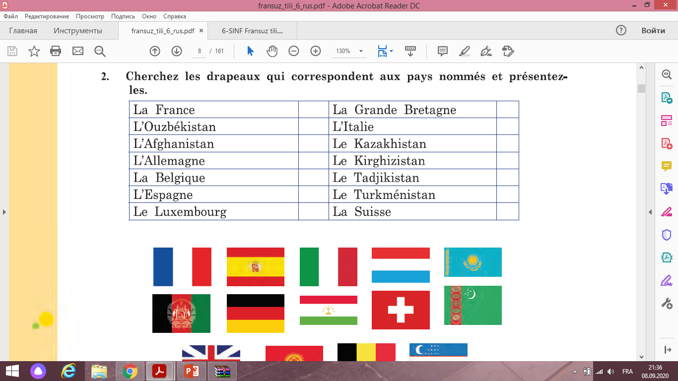














Vérification de devoir:
Dessiner l’un des cartes de 2 pays.
Faire l’activité 2 à la page 8.

Slide 4

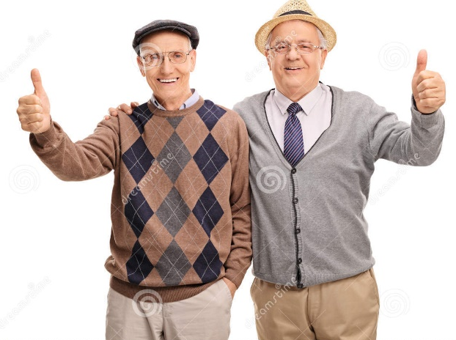
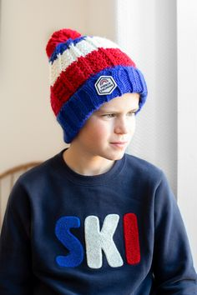

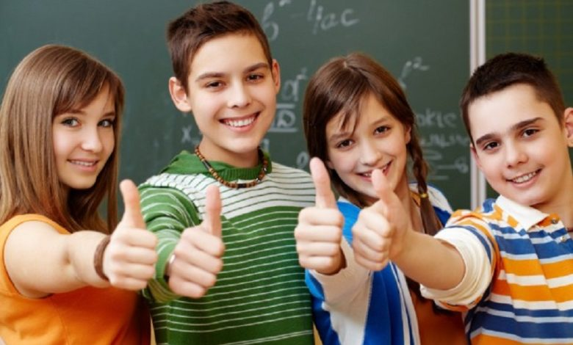
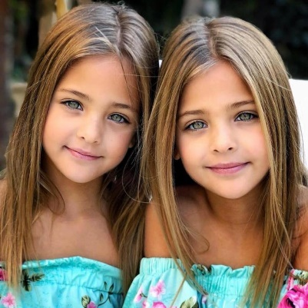
Conjugaison de « être » et « avoir » au Présent
Je suis tout petit.
Tu es mon ami.
Il est français.
Nous sommes élèves.
Vous êtes professeur.
Elles sont jumelles.

Slide 5
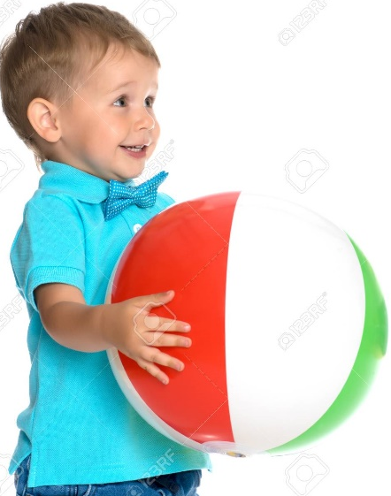
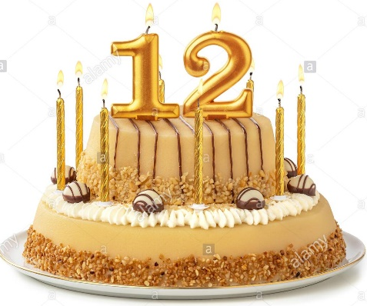
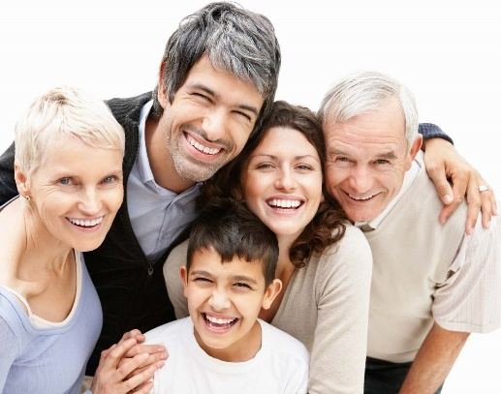
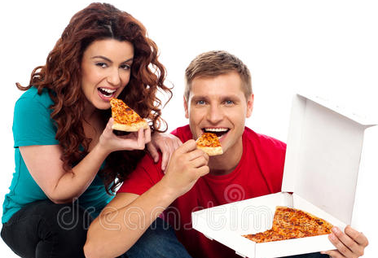
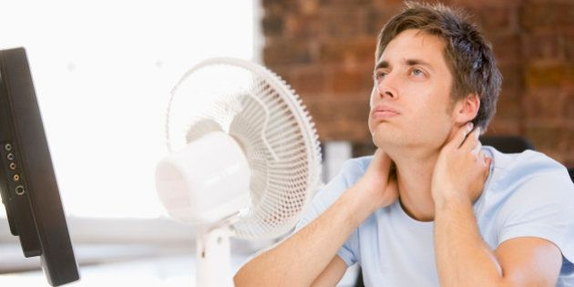
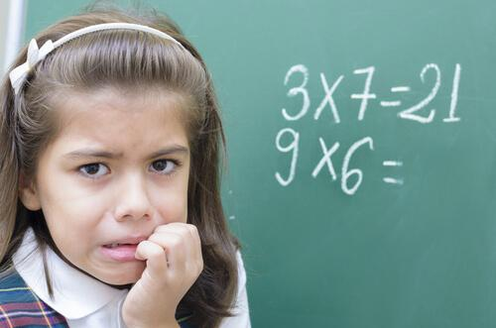
Conjugaison de « être » et « avoir » au Présent
J’ai 12 ans.
Tu as une balle.
Il a sa famille.
Nous avons faim.
Vous avez chaud.
Elles ont peur.

Slide 6
En résumé
Au Présent,
la conjugaison des verbes « être » et « avoir » change à toutes les personnes.
Ils se conjuguent de la façon suivante...

Slide 7
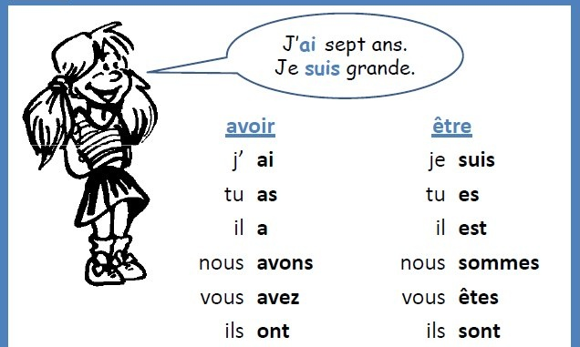

Slide 8
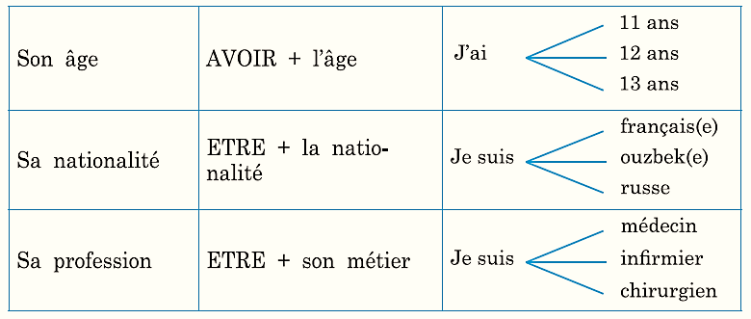
Comment dire son âge, sa nationalité, sa profession...

Slide 9
Activité à faire:
4. Complétez avec les formes convenables des verbes « avoir » et « être ».
Je m’appelle Paul. J’ ... 12 ans. Je ... collégien. Notre famille ... grande. Nous sommes ... six dans la famille. Mes parents travaillent à l’usine. Ils ... ouvriers.
ai
suis
est
sommes
sont

Slide 10
Emploi de c'est
Pour identifier une chose ou une personne, on utilise
c'est (ce sont au pluriel) + nom.
Exemples :
- C'est un livre.
- Ce sont des amis.
- C'est un cousin.
- C'est Sophie, ma voisine.

Slide 11
Emploi de il est
Pour décrire une chose ou une personne,
on utilise
il est/elle est (ils sont/elles sont) + adjectif ou profession.
Exemples :
- C'est un livre. Il est cher.
- Ce sont des livres. Ils sont chers.
- C'est un bon ami. Il est très gentil.
- C'est Sophie. Elle est belge. Elle est professeur.

Slide 12
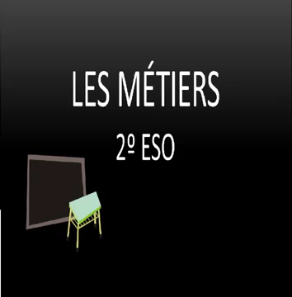
Je veux être…

Slide 13
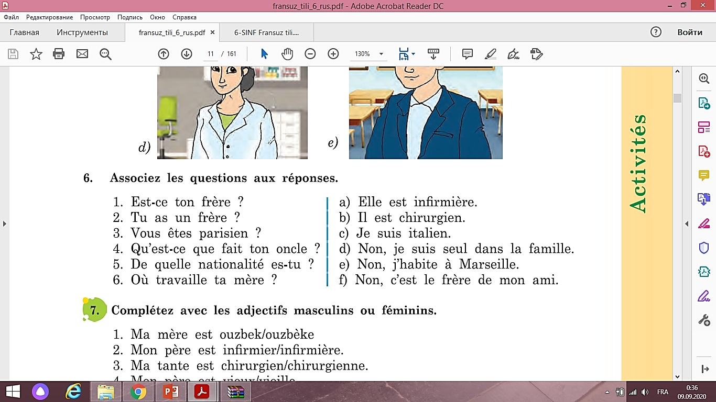
Associez les bonnes réponses!

Slide 14
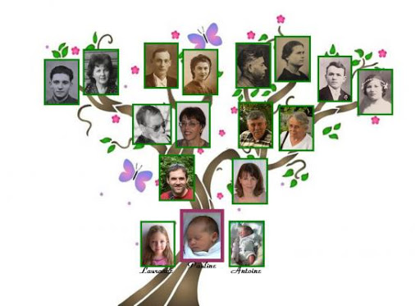
Devoir:
Créer votre arbre généalogique.
Faire l’activité 7 à la page 11.

Slide 15
La leçon est finie et merci pour l’attention!!!

